Slide 1
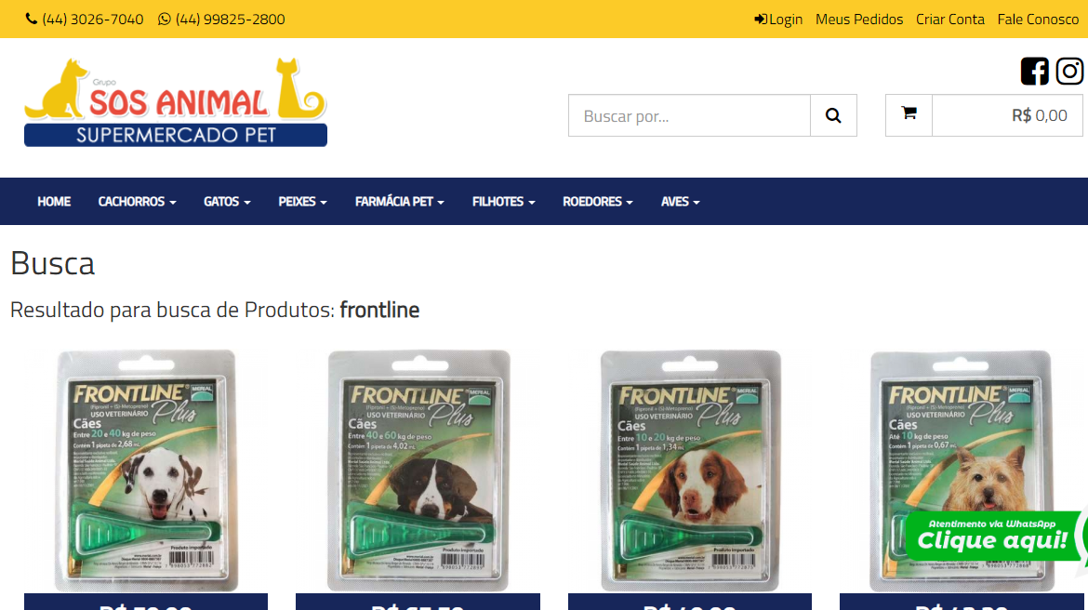
https://www.lojasosanimal.com.br/Busca/frontline.html
Evento page view

Slide 2
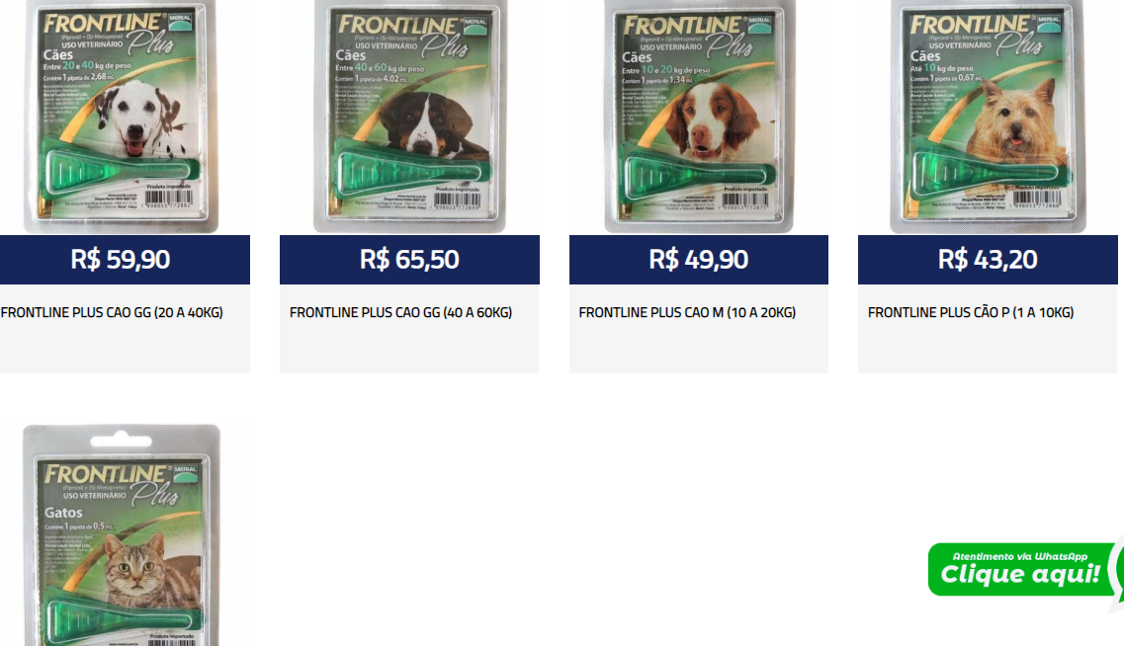
https://www.lojasosanimal.com.br/Busca/frontline.html
Evento adicionar ao carrinho
Em todos os produtos frontline do site

Slide 3
https://www.lojasosanimal.com.br/produto/194089/frontline-plus-cao-m-10-a-20kg.html?ids=81c9c24b2a27e9b9278c97c3d6d5f032
Evento Finalizar compra

Slide 4
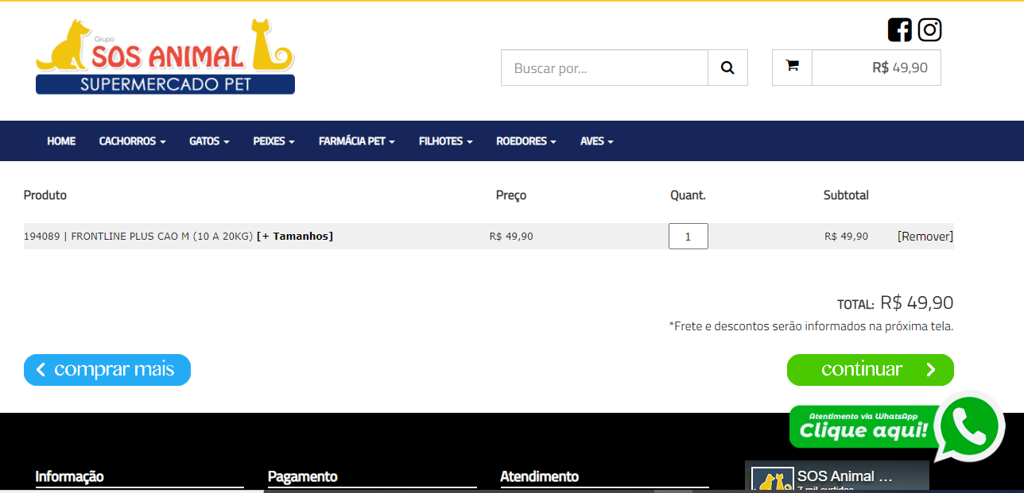
https://www.lojasosanimal.com.br/carrinho/194089/incluir.html
Evento Finalizar compra

Slide 5
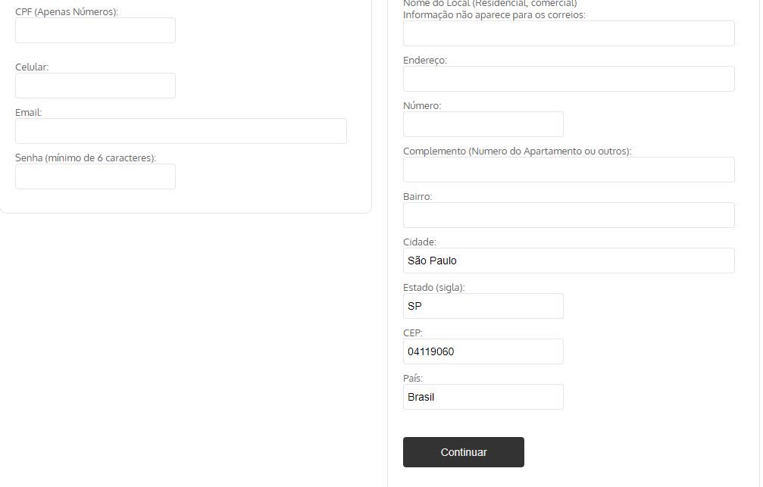
https://lojasosanimal.fecharcompra.com.br/?pg=cadastro&refer=&ids=81c9c24b2a27e9b9278c97c3d6d5f032
Evento Finalizar compra

Slide 6
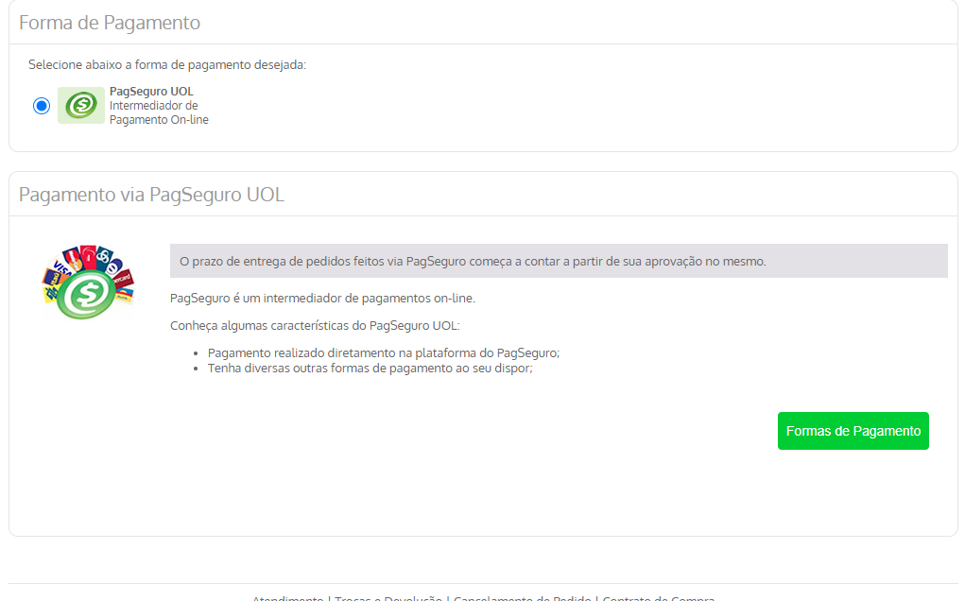
https://lojasosanimal.fecharcompra.com.br/?pg=pagamento&frete=6
Evento Finalizar compra

Slide 7
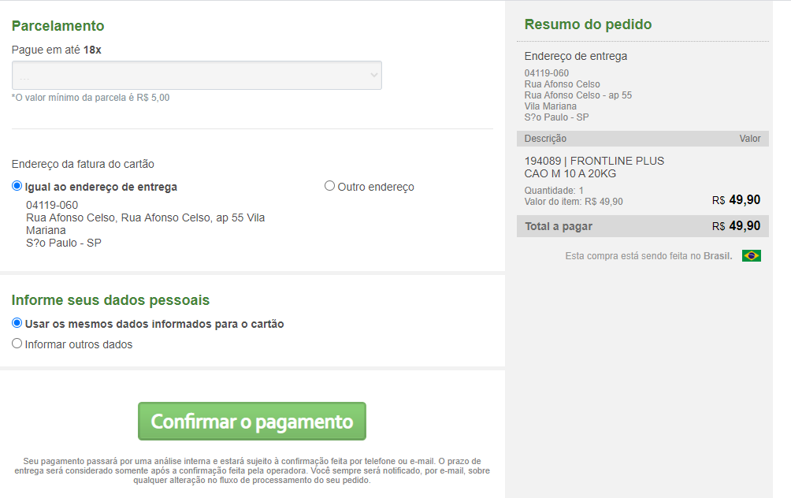
https://pagseguro.uol.com.br/checkout/nc/sender-data-payment-methods.jhtml?t=88c852d859b51f56eec872af36e1907a0a2bf2e5fd9b03b8#rmcl
Evento compra realizada

